Slide 1
L’eSanté à l’appui d’une prestation de soins de santé optimale

Slide 2
Quelques évolutions dans les soins de santé
+ de soins chroniques (vs soins aigus uniquement)
Soins à distance (monitoring, aide, consultation, diagnostic, opération, ...), e.a. soins à domicile
Soins mobiles
Soins multidisciplinaires, transmuraux et intégrés
Patient au centre des soins et autonomisation du patient
Evolution rapide des connaissances => besoin d'une gestion et d'une valorisation fiables et coordonnées des connaissances
Danger de processus administratifs qui prennent trop de temps
Un soutien de qualité de la politique et de la recherche en matière de soins de santé doit être basé sur des données de qualité intégrées et anonymisées
Mobilité transfrontalière

Slide 3
Les évolutions précitées requièrent …
une collaboration entre l'ensemble des acteurs des soins de santé
une communication électronique sécurisée et efficace entre tous les acteurs des soins de santé
des dossiers de patients informatisés, de qualité et dépassant le niveau de la spécialité
des plans de soins et trajets de soins
des processus administratifs optimalisés
une interopérabilité technique et sémantique
des garanties en matière de
sécurité de l’information
protection de la vie privée
respect du secret professionnel des prestataires de soins

Slide 4
La communication électronique promeut également ...
la qualité des prestations de soins de santé et la sécurité du patient
éviter des soins ou médicaments inappropriés
incompatibilité de plusieurs médicaments
contre-indications à certains médicaments chez un patient (p. ex. allergies, affections, ...)
éviter des fautes lors de l'administration de soins et de médicaments
disponibilité de banques de données fiables contenant des informations relatives aux bonnes pratiques en matière de traitement et des scripts d'appui à la politique
et permet d'éviter des examens multiples inutiles => simplifie la vie du patient et pas de frais supplémentaires inutiles

Slide 5
L’eSanté, en pratique
Summary electronic health record (SumEHR)
Guidelines et avis disponibles online
Médical
Prescriptions électroniques
Schéma de médication
Rapports et résultats d’examens
Lettres de renvoi électroniques

Slide 6
L’eSanté, en pratique
Etat d’assurabilité, tarification,
facturation
Mise à jour du SumEHR, du schéma de médication, ...
Administratif
Création et envoi d’attestations
Enregistrements
Envoi du rapport au détenteur du DMG

Slide 7
Rôle & responsabilités de la Plate-forme eHealth

Slide 8
Objectifs de la Plate-forme eHealth
Comment?
à l'aide d’une prestation de services et d'un échange d’informations électroniques mutuels bien organisés entre tous les acteurs des soins de santé
tout en offrant les garanties utiles au niveau de la sécurité de l’information, de la protection de la vie privée et du secret professionnel
Quoi ?
optimaliser la qualité et la continuité des prestations de soins de santé
optimaliser la sécurité du patient
simplifier les formalités administratives pour tous les acteurs des soins de santé
offrir un soutien optimal à la politique des soins de santé

Slide 9
10 missions
Développer une vision et une stratégie en matière d'eHealth
Organiser la collaboration avec d’autres instances publiques chargées de la coordination de la prestation de services électronique
Etre le moteur des changements nécessaires en vue de l'exécution de la vision et de la stratégie en matière d'eHealth
Déterminer des normes, standards, spécifications fonctionnels et techniques et une architecture de base en matière de TIC

Slide 10
10 missions
Enregistrer des logiciels de gestion des dossiers de patients informatisés
Concevoir, élaborer et gérer une plate-forme de collaboration pour l'échange électronique de données sécurisé ainsi que les services de base y afférents
S'accorder sur une répartition des tâches et sur les normes de qualité et contrôler le respect de ces normes de qualité

Slide 11
10 missions
Intervenir comme tierce partie de confiance indépendante (TTP) pour le codage et l'anonymisation de données à caractère personnel relatives à la santé pour certaines instances énumérées dans la loi, à l'appui de la recherche scientifique et de la politique
Promouvoir et coordonner la réalisation de programmes et de projets
Gérer et coordonner les aspects TIC de l'échange de données dans le cadre des dossiers de patients informatisés et des prescriptions médicales électroniques

Slide 12
Architecture de base
Patients, prestataires de soins
et établissements de soins
Portail Health
Logiciel prestataire de soins
Logiciel établissement de soins
SVA
Site INAMI
SVA
Portail eSanté
MyCareNet
SVA
SVA
SVA
Utilisateurs
Services de base
Plate-forme eHealth
Réseau
SAV
SAV
SAV
SAV
SAV
SAV
Fournisseurs
Notes:
12
12

Slide 13
10 services de base
Coordination de sous-processus électroniques
Portail
Gestion intégrée des utilisateurs et des accès
Gestion de loggings
Système de chiffrement end-to-end
eHealthBox
Timestamping
Codage et anonymisation
Consultation du registre national et des registres BCSS
Répertoire des références (metahub)

Slide 14
La Roadmap 3.0 (2019-2021) comprend 7 clusters
Regroupement de projets étroitement liés
Cluster 0 Fondements
Cluster 1 Transversalités
Cluster 2 Support
Cluster 3 Excellence opérationnelle
Cluster 4 Prestataires de soins et institutions de soins
Cluster 5 Patient en qualité de copilote
Cluster 6 eSanté et mutualités
Notes:
Un cluster regroupe des projets qui ont chacun leurs propres objectifs spécifiques mais qui, ensemble, ajoutent une dimension supplémentaire à la réalisation des objectifs stratégiques du programme.

Slide 15
La Roadmap 3.0 (2019-2021) comprend 44 projets
0 Fondements
1 Transversalités
2 Support
0.1 Accord de partage de données
0.2 Matrice d’accès, relations thérapeutiques, de soins et autres
0.3 Service de base de gestion des utilisateurs et des accès
0.4 Règles d’application au « coffre-fort de l’eSanté »
0.5 Normes d’information
0.6 Terminologie
0.7 Cobrha Next Generation&UPPAD
0.8 Recherche stratégique de modèles de collaboration avec fournisseurs de logiciels
1.1 Communication
1.2 Surveillance du programme
2.1 Incitants
2.2 Code de conduite & lignes directrices sur le partage des données à caractère personnel sur la santé
3 Excellence opérationnelle
4 Prestataires et institutions de soins
5 Patient comme copilote
3.1. Architecture de base
3.2 SLA et service management
3.3 Business continuity
3.4 Documentation, helpdesk & support
3.5 Environnements de test, flux, processus, données
3.6 Qualité des logiciels de santé
3.7 Formation et éducation
3.8 Réduction charge travail administrative pour prestataires soins
4.1 Echange d’informations multidisciplinaires
4.2 Fonctionnalités pluridisciplinaires
4.3. Prescription électronique
4.4 VIDIS – évolution de la prescription électronique
4.5 Plate-forme d’aide à la décision
4.6 BelRAI
4.7 Incapacité de travail
4.8 MEDEX
4.9 DPI dans toutes les institutions
4.10 Publication d’informations structurées
4.11 Registres
4.12 Communication et planification des soins
4.13 Projet « Connecting Europe Facility », partie « Patient Summary »
4.14 Modulation accès patient par les prestataires de soins
5.1 Portail personnel de santé
5.2 Plate-forme de renvoi numérique
5.3 Orgadon
6 eSanté et mutualités
6.1 eAttest pour les médecins-spécialistes, les dentistes, les kinés et les logopèdes
6.2 eFac pour les maisons médicales, les kinés et les logopèdes
6.3 Consultation des données du membre
6.4 Digitalisation des conventions de rééducation
6.5 Digitalisation des accords Chapitre IV
6.6 Abonnements en maisons médicales
6.7 Digitalisation des accords kinés

Slide 16
La Roadmap 3.0 (2019-2021) est interfédérale

Slide 17
La Roadmap 3.0 (2019-2021) met des accents spécifiques
Extension de concepts existants à d’autres groupes cibles ou à d’autres domaines d’application
Élaboration d’un cadre et d’un modèle de gestion pour l’utilisation des systèmes existants construits par le gouvernement et/ou le secteur privé
Accent sur « l’excellence opérationnelle »: soutien à l’utilisation, rapports sur l’utilisation, disponibilité et performance (KPI), amélioration des installations d’essai, ...
Meilleure connexion à l’Europe et aux initiatives et programmes internationaux
Ajustement des projets en cours, avec un accent particulier sur l’utilisation concrète dans la pratique
Arrêt des projets qui ne sont plus pertinents
Lancement de nouveaux projets qui peuvent consolider, harmoniser et stabiliser les projets en cours

Slide 18
La Roadmap 3.0 (2019-2021) poursuit une continuité

Slide 19
Roadmap 2.0 : prestataires de soins
Tout médecin généraliste gèrera un dossier médical informatisé (DMI) pour chaque patient et publiera et actualisera pour chaque patient un SumEHR dans le coffre-fort sécurisé (Vitalink, Intermed ou BruSafe).
3.353.943 patients disposent d’un SumEHR dans un coffre-fort de santé
le SumEHR v2 est implémenté
besoin d’amélioration de la qualité des informations dans le SumEHR => adaptation des critères d'enregistrement des logiciels pour médecins généralistes

Slide 20
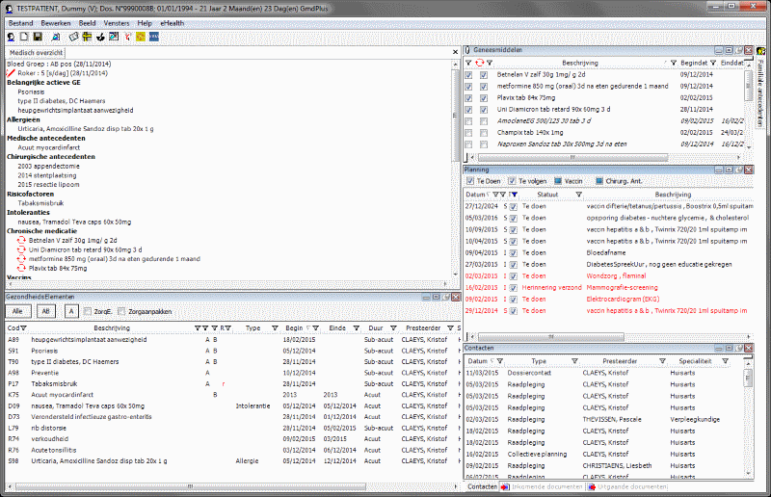
Structure DMI

Slide 21
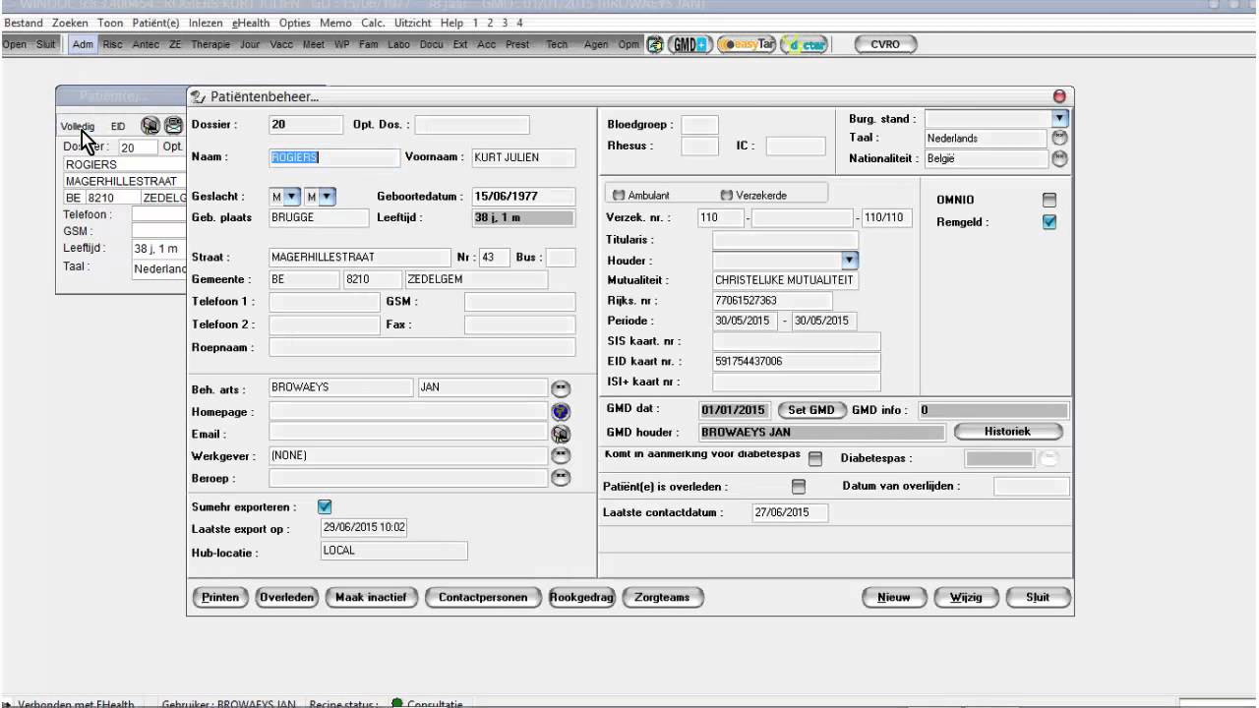
SumEHR

Slide 22
Roadmap 2.0 : prestataires de soins
Tout hôpital, tout établissement psychiatrique et tout laboratoire mettront certains documents à la disposition par la voie électronique pour lesquels des références seront enregistrées dans le système des hubs et du metahub et seront en mesure de consulter des informations pertinentes dans les coffres-forts sécurisés.
> 200 millions de documents disponibles auprès des hôpitaux généraux
> 57.000 documents disponibles auprès des institutions psychiatriques
> 3 millions de documents disponibles auprès des laboratoires extramuraux
pour presque la totalité de la population
documents consultés > 4.5 millions de fois au cours du 2^{ième} trimestre 2019
par environ 52.000 prestataire de soins

Slide 23
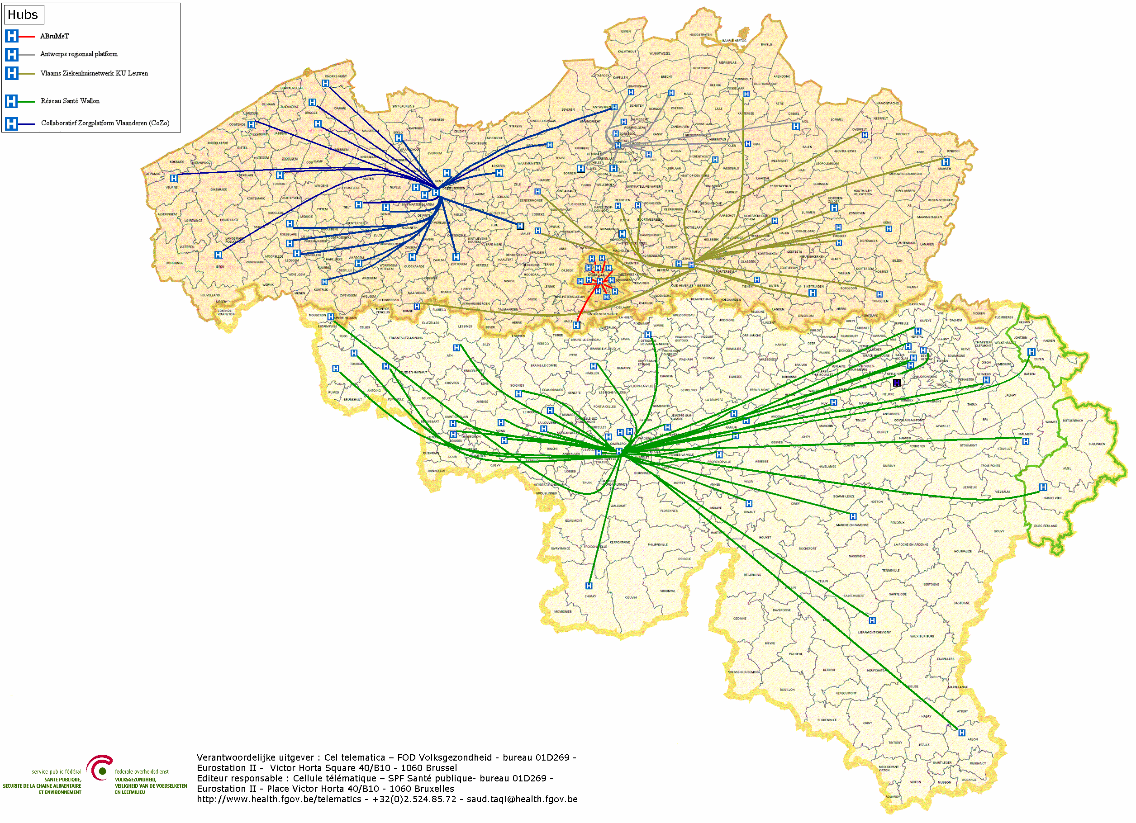
Hubs & Metahub
5 hubs
Collaboratief Zorgplatform (Cozo)
Antwerpse Regionale Hub (ARH)
Vlaams Ziekenhuisnetwerk KU Leuven (VZN)
Réseau Santé Wallon (RSW)
Réseau Santé Bruxellois (RSB)

Slide 24
Hubs & Metahub
3. Retrieve data from hub A
A
1: Where can we find data?
2: In hub A and C
4: All data available
3: Retrieve data from hub C
C
B

Slide 25
Coffres-forts de santé
A
InterMed
BruSafe
C
B

Slide 26
Architecture de base
Patients, prestataires de soins
et établissements de soins
Portail Health
Logiciel prestataire de soins
Logiciel établissement de soins
SVA
Site INAMI
SVA
Portail eSanté
MyCareNet
SVA
SVA
SVA
Utilisateurs
Services de base
Plate-forme eHealth
Réseau
SAV
SAV
SAV
SAV
SAV
SAV
Fournisseurs
Notes:
26
26

Slide 27
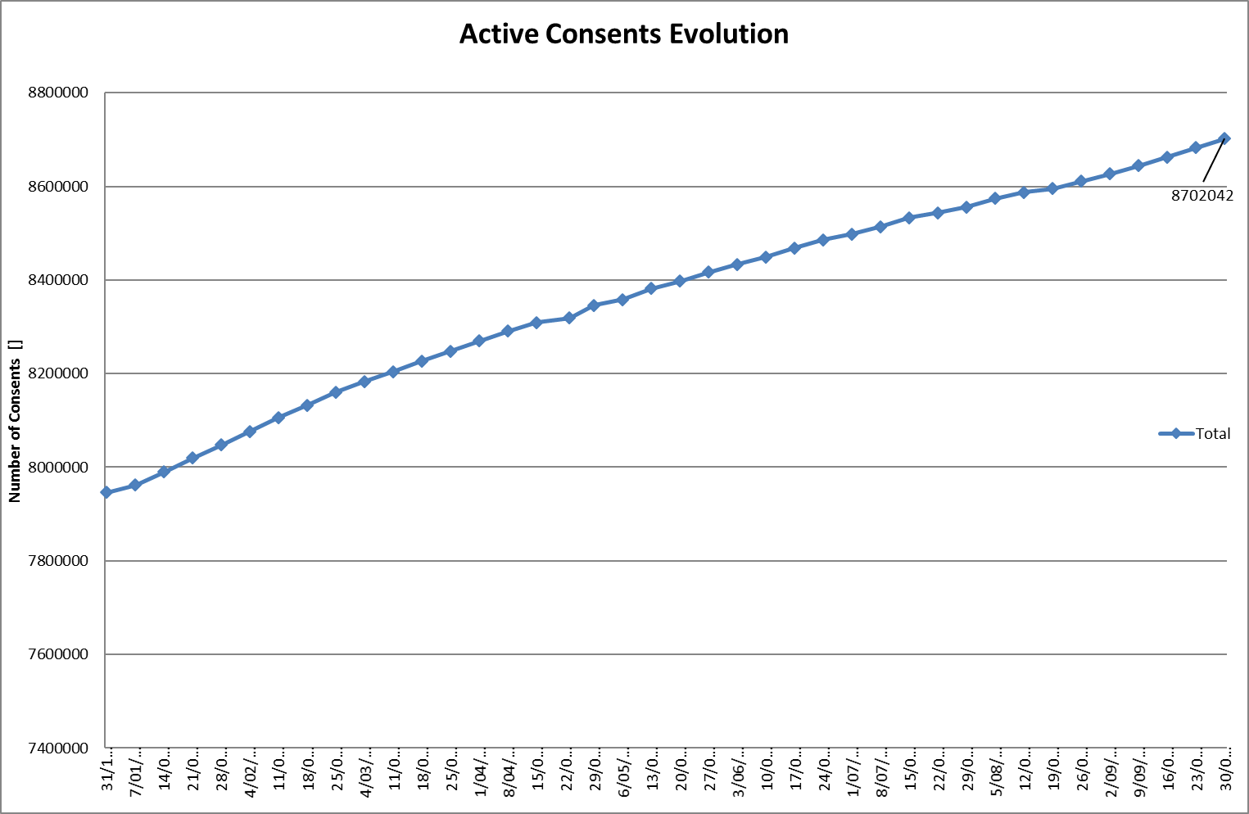
Consentement éclairé pour le partage de données
Notes:
NL

Slide 28
Roadmap 2.0 : prestataires de soins
Tout hôpital disposera d'un dossier de patient informatisé multidisciplinaire et intégré (DPI).
77 % des hôpitaux disposent d’un plan ICT stratégique
75% des hôpitaux disposent d’un budget ICT pluriannuel
85% des hôpitaux disposent d’une structure de gouvernance ICT
demeure un point d’action (4.9) dans la roadmap 3.0

Slide 29
Hôpitaux : Belgian Meaningful Use Criteria
Fonctionnalités | Etape 1 | Etape 2 | Etape 3 | Etape 4
1. Identification unique et description du patient | 80% | 90% | 95% | 98%
2. Liste de problèmes (actifs et passifs) | 20% | 50% | 80% | 98%
3. Liste d’allergies et intolérances | 30% | 60% | 90% | 98%
4. Prescription électronique de médicaments | 30% | 60% | 90% | 98%
5. Interactions médicamenteuses | Non | Non | Non | Oui
6. Registre électronique d’administration des médicaments | 30% | 60% | 90% | 98%
7. Module de planification des soins infirmiers | 0% | 30% | 60% | 98%
8. Gestion des rendez-vous | >0 | >0 | >0 | >0
9. Saisie électronique des demandes d’examens pour l’imagerie médicale, les laboratoires ou des consultations | 1 sur 3 (RX, labo, consultation) à raison de 50% | 2 sur 3 (RX, labo, consultation) à raison de 50% | 3 sur 3 (RX, labo, consultation) à raison de 50% | 3 sur 3 (RX, labo, consultation) à raison de 98%
10. Lettre électronique de sortie | 80% | 90% | 95% | 98%
11. Enregistrement des paramètres vitaux | 50% | 65% | 80% | 98%
12. Enregistrement du consentement éclairé | >0 | >0 | >0 | >0
13. Enregistrement des volontés thérapeutiques | >0 | >0 | >0 | >0
14. Serveur pour consultation de résultats médicaux | 80% | 90% | 95% | 98%
15. Communication électronique avec les hubs et interaction avec eHealth | 80% | 90% | 95% | 98%

Slide 30
Action 2: DPI hospitalier
Budget progressif « Early Adopters »
de 0% à 5%
Budget accélérateur:
= évolutif
Socle par lit = dégressif
de 25% à 10%
Socle par hôpital = dégressif
de 20% à 5%

Slide 31
Roadmap 2.0 : prestataires de soins
Pour tous les autres types de prestataires de soins, un DPI aura été défini. Ces derniers seront aussi en mesure de publier et d'actualiser certaines informations issues de leur DPI dans le coffre-fort sécurisé.
disponible pour les infirmiers à domicile et les kinésithérapeutes, pour lesquels une version actualisée est en cours d’élaboration
demeure un point d’action (3.6) dans la roadmap 3.0
Les médicaments et les prestations médicales seront prescrits par la voie électronique.
points d’action 4.3 et 4.4 dans la roadmap 3.0
dématérialisation totale
extension à d’autres types de prescriptions
VIDIS

Slide 32
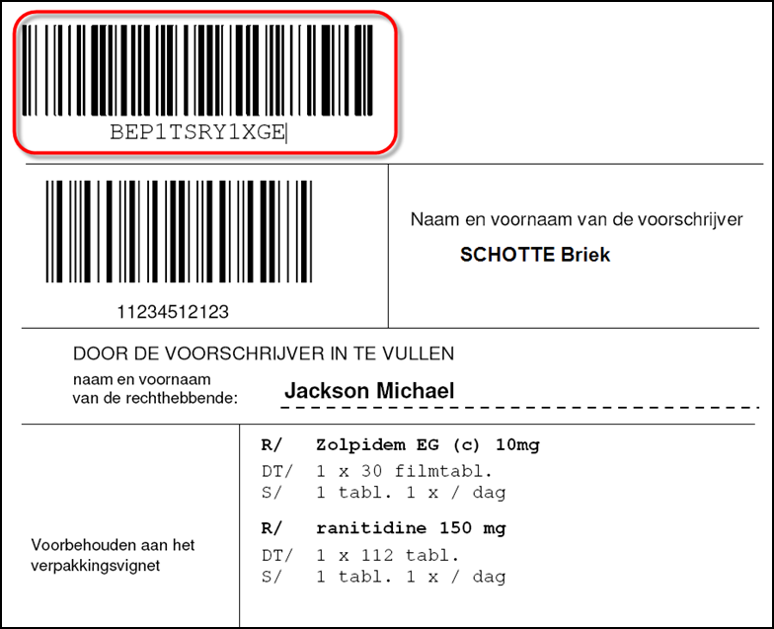
Prescription électronique avec un code Recip-e

Slide 33
Prescription entièrement électronique

Slide 34
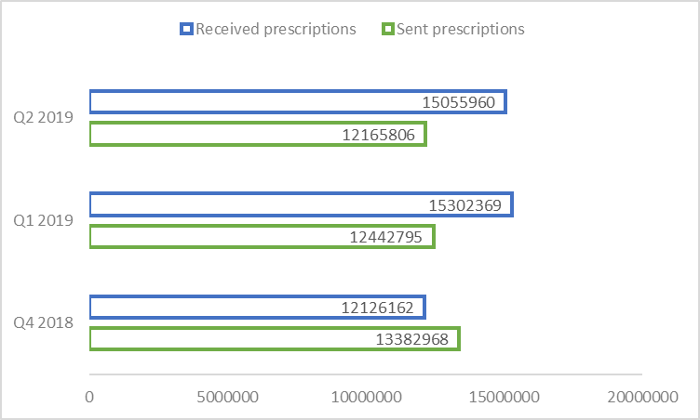
Prescription électronique de médicaments

Slide 35
Roadmap 2.0 : prestataires de soins
Les pharmaciens publieront des informations concernant les médicaments délivrés dans le dossier pharmaceutique partagé (DPP) qui alimente le schéma de médication; le schéma de médication du patient sera également disponible dans le coffre-fort sécurisé et sera notamment partagé par les médecins, pharmaciens, infirmiers à domicile et hôpitaux.
Le médecin généraliste, par le biais de son DMI, aura accès à toutes les informations médicales publiées de son patient.

Slide 36
Roadmap 2.0 : prestataires de soins
L’ensemble des prestataires de soins auront accès à toutes les données médicales publiées de leurs patients, pour autant qu’elles soient pertinentes pour eux. Des filtres seront définis à cet effet. L’information pourra également être complétée de façon multidisciplinaire.
demeure un point d’action (4.1 et 4.2) dans la roadmap 3.0
Les informations médicales seront au maximum créées et publiées de manière structurée et interopérable sur le plan sémantique.
demeure un point d’action (0.5 et 0.6) dans la roadmap 3.0

Slide 37
Roadmap 2.0 : prestataires de soins
Tous les prestataires de soins pourront communiquer entre eux via la eHealthBox. Certains formulaires standard seront mis à disposition à cet effet.
évolution des fonctionnalités eHealthBox est prévue, e.a. pour l’envoi vers (des prestataire de soins dans) des établissements de soins

Slide 38
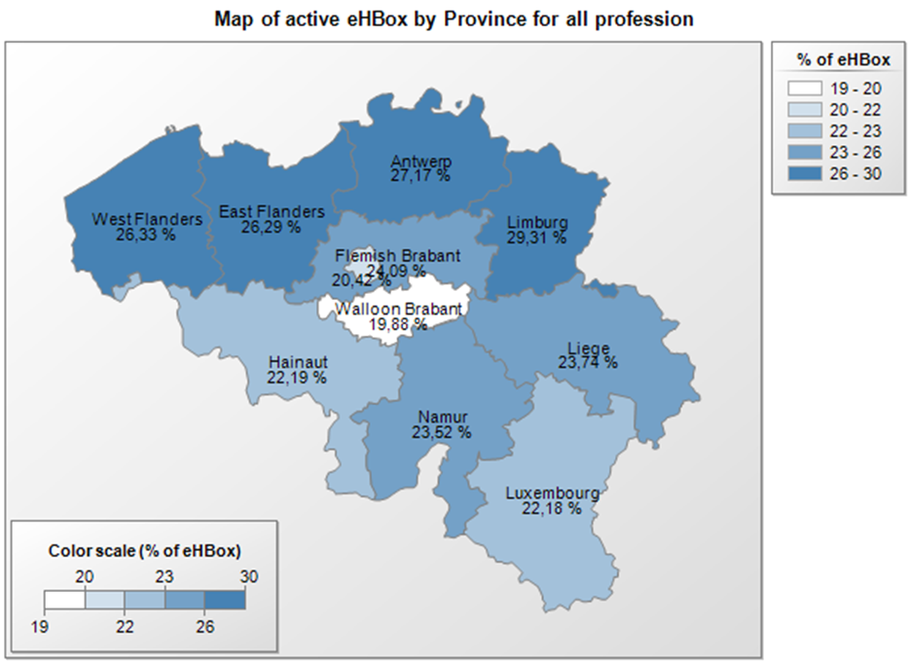
eHealthBox
23/09/2019

Slide 39
Roadmap 2.0 : prestataires de soins
Les prestataires de soins pourront faire appel à la télémédecine en utilisant des applications de ‘mobile health’ qui auront fait l’objet d’un enregistrement officiel. Cet enregistrement sera conditionné par un certain nombre de contrôles en termes de protection des données, interopérabilité, label CE pour les dispositifs médicaux et evidence based medicine (EBM).
voir https://mhealthbelgium.be/
13 apps sont entre-temps conformes au niveau M1

Slide 40
Apps de santé mobiles

Slide 41
Apps de santé mobiles - pyramide de validation
M3 Requires M2 Positioned within Belgian health system Conditional financing (expert committee)
CostBenefit Triple Aim
M2 Requires M1 Validated by administrations (or trusted third parties) Security - Authentication (eHP) Interoperability (eHP + SPF -FOD) Scientific evidence (publications)
BE mHealth Validation
CE
Medical device
M1 CE certified as Medical device AFMPS-FAGG) GDPR compliant Belgian privacy law compliant

Slide 42
Roadmap 2.0 : prestataires de soins
Les registres seront optimalisés et uniformisés et l’enregistrement sera automatisé autant que possible à partir du DMI/DPI.
connecteurs mis à disposition par HealthData
demeure un point d’action (4.11) dans la roadmap 3.0
pas clair si les informations recueillies dans les divers registres permettent d’améliorer la qualité
les données fournies doivent servir un intérêt public

Slide 43
Roadmap 2.0 : prestataires de soins
La traçabilité des implants et des médicaments respectera les normes internationales.
Tous les échanges de données entre les prestataires de soins et les mutualités auront lieu par la voie électronique
réalisé pour les médecins généralistes
consultation situation d'assurabilité
accords chapitre IV
eFac (fichiers de facturation)
eAttest (attestations de soins)
demeure une série de points d’action (6.1 à 6.7) dans la roadmap 3.0

Slide 44
Roadmap 3.0 : mutualités
eAttest pour les médecins-spécialistes, les dentistes, les kinés et les logopèdes
eFac pour les maisons médicales, les kinés et les logopèdes
consultation données de membre
numérisation des conventions de rééducation
poursuite numérisation des accords Chapitre IV
abonnements en maisons médicales
numérisation des accords kinés

Slide 45
Roadmap 2.0 : prestataires de soins
Les prestataires de soins recevront des incitants pour l’utilisation et l’application adéquate de l’eSanté ; les incitants financiers peuvent contenir un volet fédéral ainsi qu’un volet relatif aux différentes Communautés et Régions.
Les prestataires de soins seront formés à l’eSanté, tant dans le cadre de leur formation de base que par des formations continuées.
Flandre : Eenlijn
Wallonie : eSanté Wallonie
Bruxelles : eHealth Academy
Les prestataires de soins disposeront d’un guichet unique pour toute information administrative à l’intention de l’INAMI, du SPF Santé publique et des entités fédérées (principe du « only once »).

Slide 46
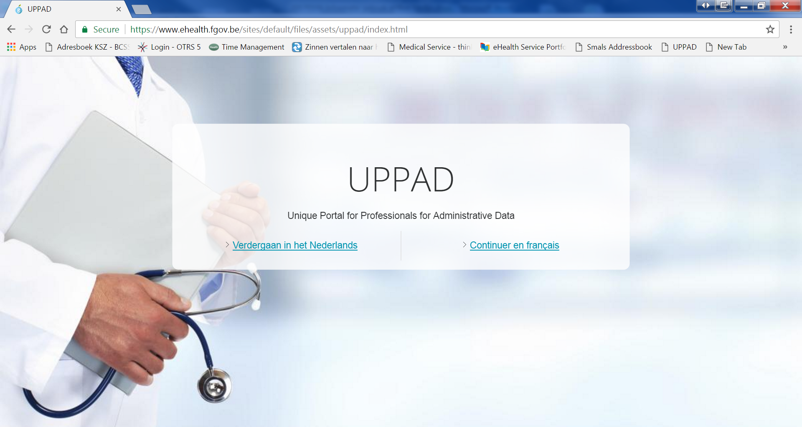
UPPAD

Slide 47
Roadmap 2.0 : patients
Le patient aura accès à toutes les informations qui le concernent et qui seront disponibles via les ‘coffres-forts’ sécurisés et le système des hubs et du metahub.
La possibilité de mettre en place une plate-forme consolidée permettant au patient de disposer de toute l’information au même endroit, qui mettrait des instruments d’analyse à disposition du patient ainsi que des instruments de ‘traduction’ lui permettant de mieux comprendre son dossier est à l’étude. Ceci contribuerait à la ‘health literacy’ du patient.

Slide 48
MaSanté

Slide 49
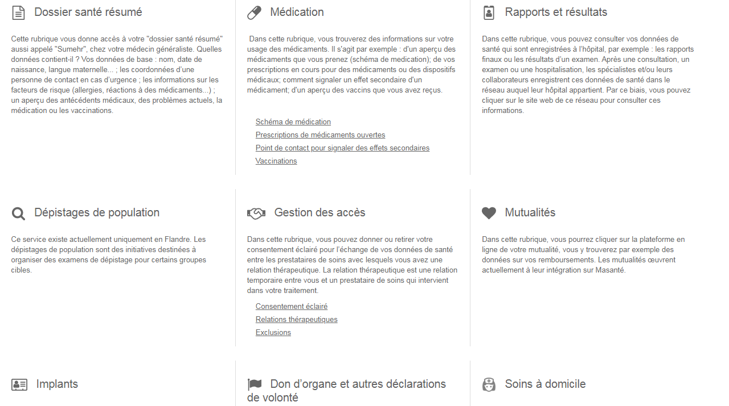
MaSanté

Slide 50
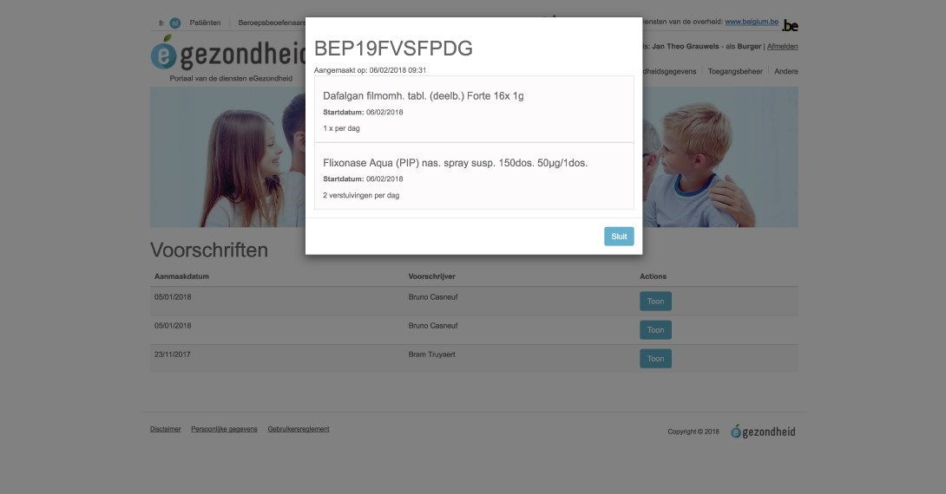
MaSanté

Slide 51
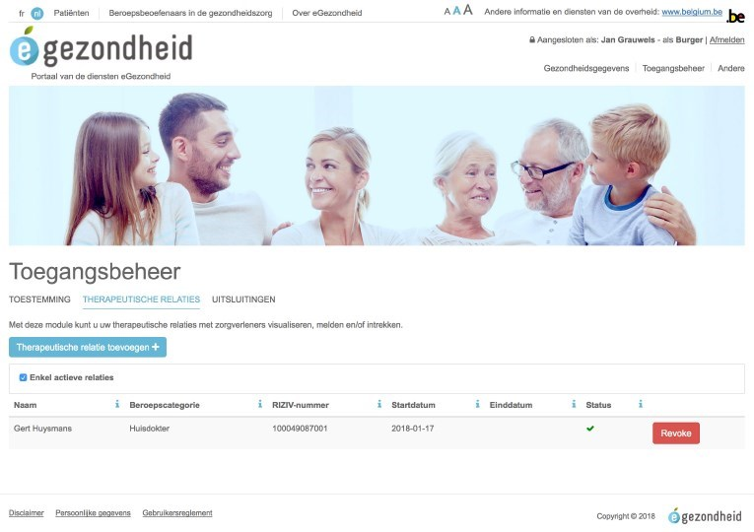
MaSanté

Slide 52
Moyens d'authentification
Strong
 | eID + PIN-code with connected card reader
 | eID + PIN-code with wireless card reader
 | SIM card with PIN-code
 | Security code via mobile app, user-id + password
 | Security code via SMS, user-id + password
 | Security code on paper (paper token), user-id + password
 | User-id + password
Weak

Slide 53
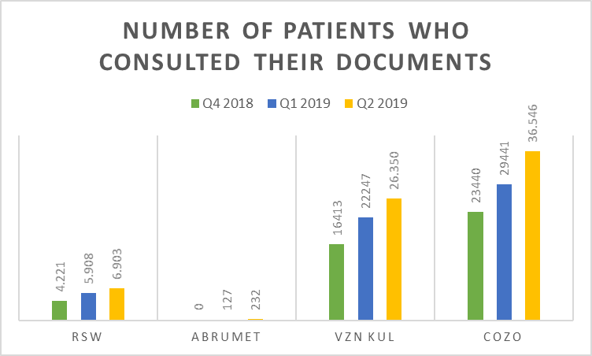
Quelques chiffres

Slide 54
Roadmap 2.0 : patients
Le patient pourra lui-même ajouter des informations, via la plate-forme consolidée, dans le coffre-fort sécurisé, via le hub ou dans un cloud sécurisé.
L'ensemble des informations présentes dans les hubs, les coffres-forts, la plateforme de consolidation, et éventuellement le cloud sécurisé constituent le PHR (Personal Health Record) du patient.
Via la plate-forme consolidée seront aussi mises à la disposition d’autres informations pertinentes provenant des mutualités, de la Banque Carrefour de la sécurité sociale et d'autres sources pertinentes telles que les déclarations de volonté du patient en matière de don d’organe ou d’euthanasie

Slide 55
Roadmap 2.0 : patients
Le patient aura accès à son PHR par divers canaux, p.ex. au moyen d'une appli préinstallée sur son smartphone ; le patient est ainsi informé de son état de santé réel et peut jouer un rôle majeur dans le cadre de son traitement.

Slide 56
Roadmap 2.0 : patients
En principe, le patient ne reçoit plus de documents papier du médecin (sauf demandes exceptionnelles)
l’attestation de soins est envoyée par le médecin à la mutualité par la voie électronique
la prescription de médicaments est disponible via le Personal Health Viewer
…
Condition préalable pour ce qui précède: le patient doit avoir donné son consentement éclairé pour le partage de données

Slide 57
Cas concret: Trajet de soins diabète type 2

Slide 58
Engagements du patient
Mon médecin généraliste, à qui je demande de transmettre cette demande au médecin-conseil de ma mutuelle, m’a expliqué aujourd’hui les conditions du trajet de soins diabète de type 2
J’ai été informé(e) par mon médecin généraliste que les bénéfices et la réussite du trajet de soins dépendent de ma participation active au plan de suivi. Je m’engage à cette fin à définir avec mon médecin généraliste l’organisation pratique de ce plan de suivi
Mon médecin généraliste et moi-même avons parlé des objectifs du traitement et de la façon de les atteindre en nous basant sur les informations décrites en page 2 du présent contrat
Mon médecin généraliste m’a communiqué qu’il/elle à transmettra à Sciensano les données codées me concernant qui se rapportent à l’âge, au sexe, au poids, à la taille, à la tension artérielle, et aux résultats de certaines analyses sanguines (Hb A1c, cholestérol LDL) à des fins d’évaluation scientifique et dans le respect des dispositions réglementaires relatives à la vie privée

Slide 59
Engagements du diabétologue/interniste
J’accepte de participer au trajet de soins de ce patient, qui appartient au groupe à risque, et plus précisément :
d’encadrer, d’un commun accord avec lui, le médecin généraliste lors de l’élaboration, de l’évaluation et de l’adaptation d’un plan de suivi individuel pour le patient présentant un diabète de type 2 ; ce plan de suivi comprend des objectifs, un suivi planifié, des consultations médicales, des interventions paramédicales et des examens techniques
de transmettre les rapports de mes consultations et examens techniques au médecin généraliste
d’entretenir, avec le médecin généraliste, une communication efficace, soit à la demande du médecin généraliste, soit l’occasion d’une transmission des paramètres cliniques ou biologiques

Slide 60
Engagements du médecin généraliste
J’accepte de participer au trajet de soins du patient, qui appartient au groupe à risque 1, et plus précisément :
d’élaborer, d’évaluer et d’adapter, d’un commun accord avec l’endocrino-diabétologue, un plan de suivi individuel qui comprend des objectifs, un suivi planifié, des consultations médicales, des interventions paramédicales et des examens techniques pour le patient présentant un diabète de type 2
de transmettre au médecin spécialiste mes observations et les résultats d’examens utiles au suivi du patient
dans le cas où le patient ne la reçoit pas via un centre de diabète conventionné, lui prodiguer et entretenir l’éducation nécessaire concernant la maladie, le traitement et le suivi, moi-même ou via l’éducateur au diabète
d’utiliser le dossier médical du patient
de transmettre copie du présent contrat dûment complété au médecin-conseil

Slide 61
Médecin-conseil de la mutualité
Je confirme réception du présent contrat conformément à la réglementation portant sur le trajet de soins diabète de type 2, applicable à partir du XXX

Slide 62
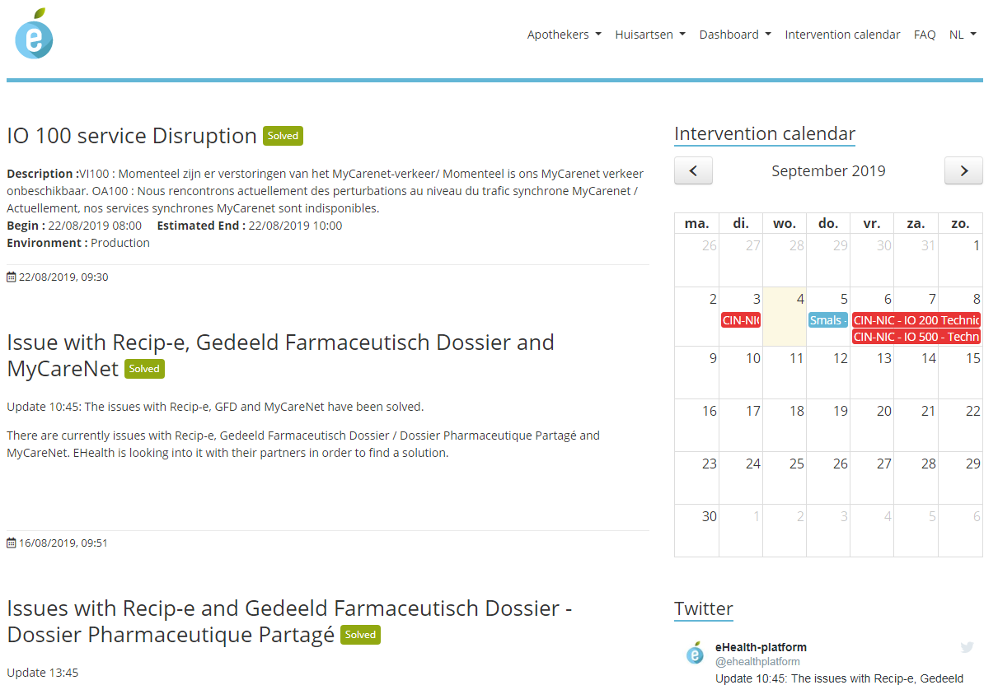
www.status.ehealth.fgov.be

Slide 63
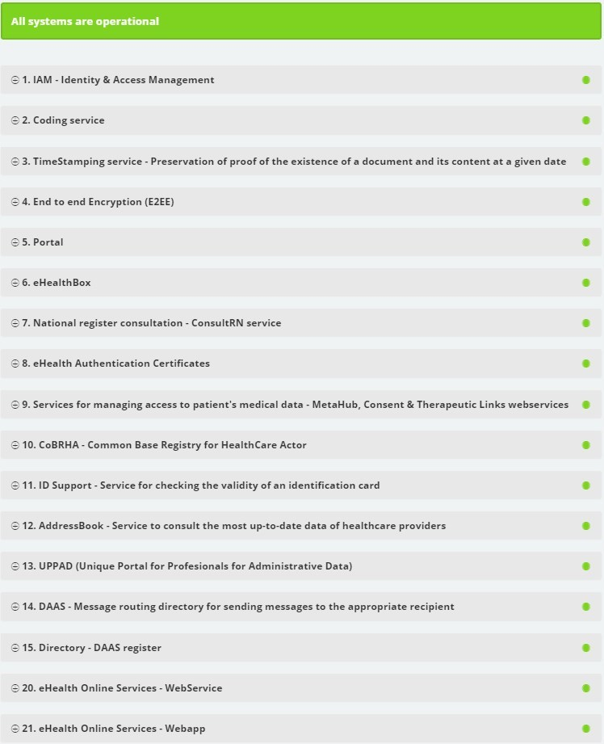

Slide 64
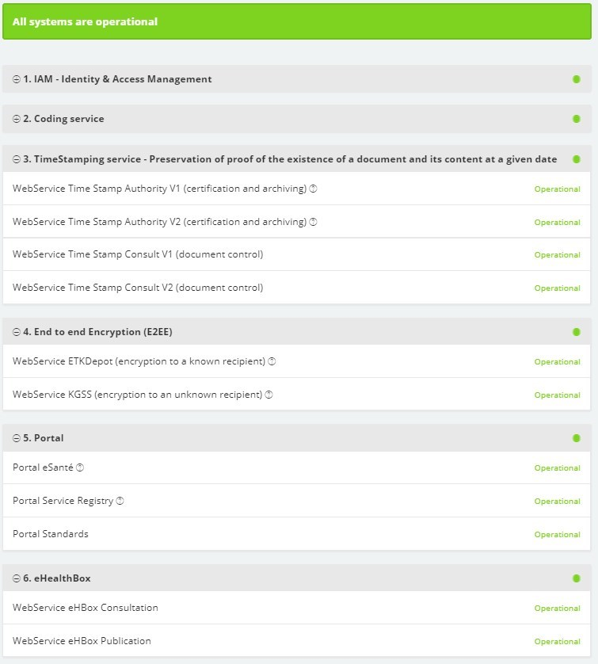

Slide 66
Conclusion
Le partage de données entre prestataires de soins / institutions via le système de hubs & metahub, les coffres-forts de santé et l’eHealthBox atteint sa vitesse de croisière (> 13,3 milliards de transactions sur le Plate-forme eHealth en 2018)
> 76% de la population belge a donné son consentement éclairé pour le partage de données
Les données de santé du patient sont progressivement mises à la disposition => attention pour un accès intégré
Expérience acquise en matière d’applications mobiles eHealth

Slide 67
Conclusion
Les plateformes ICT sont simplement un moyen : une culture d'utilisation adéquate s'impose
des informations structurées, lisibles, de qualité et actualisées en permanence, qui sont disponibles rapidement (dans les SumEHR, rapports, ...)
connexion de tous les acteurs de soins aux plateformes (loi de Metcalfe)
soutien des prestataires de soins par le logiciel en ce qui concerne la structuration des informations
utilisation systématique de l’information à partir de logiciel convivial d’utilisateur final
autres formes de collaboration avec le patient

Slide 68
Aperçu détaillé roadmap 3.0 (2019-2021)
0 Fondements
1 Transversalités
2 Support
0.1 Accord de partage de données
0.2 Matrice d’accès, relations thérapeutiques, de soins et autres
0.3 Service de base de gestion des utilisateurs et des accès
0.4 Règles d’application au « coffre-fort de l’eSanté »
0.5 Normes d’information
0.6 Terminologie
0.7 Cobrha Next Generation & UPPAD
0.8 Recherche stratégique de modèles de collaboration avec fournisseurs de logiciels
1.1 Communication
1.2 Surveillance du programme
2.1 Incitants
2.2 Code de conduite & lignes directrices sur le partage des données à caractère personnel sur la santé
3 Excellence opérationnelle
4 Prestataires et institutions de soins
5 Patient comme copilote
3.1. Architecture de base
3.2 SLA et service management
3.3 Business continuity
3.4 Documentation, helpdesk & support
3.5 Environnements de test, flux, processus, données
3.6 Qualité des logiciels de santé
3.7 Formation et éducation
3.8 Réduction charge travail administrative pour prestataires soins
4.1 Echange d’informations multidisciplinaires
4.2 Fonctionnalités pluridisciplinaires
4.3. Prescription électronique
4.4 VIDIS – évolution de la prescription électronique
4.5 Plate-forme d’aide à la décision
4.6 BelRAI
4.7 Incapacité de travail
4.8 MEDEX
4.9 DPI dans toutes les institutions
4.10 Publication d’informations structurées
4.11 Registres
4.12 Communication et planification des soins
4.13 Projet « Connecting Europe Facility », partie « Patient Summary »
4.14 Modulation accès patient par les prestataires de soins
5.1 Portail personnel de santé
5.2 Plate-forme de renvoi numérique
5.3 Orgadon
6 eSanté et mutualités
6.1 eAttest pour les médecins-spécialistes, les dentistes, les kinés et les logopèdes
6.2 eFac pour les maisons médicales, les kinés et les logopèdes
6.3 Consultation des données du membre
6.4 Digitalisation des conventions de rééducation
6.5 Digitalisation des accords Chapitre IV
6.6 Abonnements en maisons médicales
6.7 Digitalisation des accords kinés

Slide 69
Roadmap 3.0 - Fondements (1/2)
0.1 Accord de partage de données: l’accord de partage de données existant doit-il évoluer? Quel est l’impact pour les services de base et le cadre organisationnel?
0.2 Matrice d’accès, relations thérapeutiques, de soins et autres: la matrice d’accès existante et les moyens de preuve électroniques des relations thérapeutiques et de soins et autres relations doivent-ils évoluer? Quel est l’impact pour les services de base et le cadre organisationnel?
0.3 Service de base de gestion des utilisateurs et des accès: le service de base de gestion des utilisateurs et des accès existant doit-il évoluer? Quel est l’impact pour les services de base et le cadre organisationnel?
0.4 Règles d’application au « coffre-fort de l’eSanté » et répartition des tâches entre les sources authentiques: la réparatition des tâches existante entre les sources authentiques et les règles d’application aux « coffres-forts de l’eSanté » existantes doivent-elles évoluer? Quel est l’impact pour les services de base et le cadre organisationnel?

Slide 70
Roadmap 3.0 - Fondements (2/2)
0.5 Normes d’information: le développement futur de l’eSanté repose, dans la mesure du possible, sur des normes internationales ouvertes et de pointe offrant des garanties raisonnables de rétrocompatibilité
0.6 Terminologie: l’échange de données entre les systèmes d’eSanté nécessite un codage standardisé des informations
0.7 CoBRHA Next Generation & UPPAD: pour augmenter la valeur ajoutée du système CobrHa existant en termes de qualité et d’efficacité des processus, des fonctionnalités supplémentaires sont nécessaires telles que l’historique, la publication et la souscription
0.8 Recherche stratégique de modèles de collaboration efficients avec les parties prenantes externes: les prestataire de soins, les organisations actives dans les soins et les administrations publiques doivent améliorer et augmenter leur impact sur le développement de fonctionnalités nouvelles et supplémentaires par les fournisseurs de logiciels des systèmes d’eSanté

Slide 71
Roadmap 3.0 – Transversalité
1.1 Communication: ce projet se concentre sur la communication externe, c.-à-d. à des acteurs des soins, des institutions de soins, des organisations dans le secteur des soins de santé, des développeurs de logiciels et des citoyens
1.2 Surveillance du programme: ce projet se concentre sur le suivi de l’utilisation des systèmes réceptionnés par les utilisateurs finaux et les services d’eSanté. Ce projet vise à développer un ensemble cohérent et univoque de données fonctionnelles

Slide 72
Roadmap 3.0 – Support
2.1 Incitants: depuis le début du plan d’action 2013-2018, certains groupes de prestataires de soins ont bénéficié d’incitants pour les encourager à utiliser les services d’eSanté à bon escient. Ces incitants sont maintenus dans le plan d’action eSanté 2019-2021 comme une méthode raisonnable pour atteindre les objectifs, p.ex. stimuler l’utilisation de la terminologie univoque
2.2 Code de conduite & lignes directrices concernant le partage des données à caractère personnel relatives à la santé: il s’avère nécessaire d’élaborer des codes de bonne conduite et lignes directrices de bonnes pratiques concernant le partage des données de santé personnelles

Slide 73
Roadmap 3.0 - Excellence opérationnelle (1/3)
3.1 Architecture de base: l'architecture de base des applications eSanté a été développée il y a 10 ans; Il est souhaitable d'évaluer et, si nécessaire, d'adapter les choix architecturaux
3.2 SLA et service management: les services d'eSanté doivent être disponibles en permanence et être efficaces, tant pour les applications destinées aux utilisateurs finaux que pour les différents sous-systèmes et services; ces SLA font l’objet d’un rapportage libre
3.3 Business continuity: même si des interventions sont effectuées sur des parties du système d'eSanté ou si des incidents se produisent au niveau de ces parties, les prestataires de soins et les établissements de soins doivent pouvoir disposer de fonctionnalités minimales; la continuité de leur fonctionnement de base doit être garantie par des procédures de continuité des opérations (Business Continuity Plans, BCP).

Slide 74
Roadmap 3.0 - Excellence opérationnelle (2/3)
3.4 Documentation, helpdesk & support: en cas de problèmes ou de questions concernant l'utilisation des services de santé en ligne intégrés dans les solutions TIC, le soutien des services d’eSanté s’avère nécessaire pour résoudre les problèmes de manière fluide et adéquate; si plusieurs services ou partenaires eSanté sont impliqués, le besoin consiste principalement à coordonner la mise au point d'une solution
3.5 Environnements de test : flux, processus, données: l’objectif est le développement d’un environnement de test intégré pour les fournisseurs de logiciels, les départements TIC des institutions de soins et les développeurs de services à valeur ajoutée
3.6 Qualité des logiciels de santé: pour assurer la qualité des logiciels commerciaux d’eSanté, il est nécessaire de disposer d'indicateurs de qualité explicites et clairs et de les valider; le fournisseur doit communiquer au moyen d’instruments adéquats les informations utiles permettant d’évaluer précisément la « qualité » du produit offert

Slide 75
Roadmap 3.0 - Excellence opérationnelle (3/3)
3.7 Formation et éducation: les entités fédérées offrent une formation et éducation par l’intermédiaire de partenaires, de sorte que les prestataires de soins et les praticiens de la santé utilisent l’e-Santé au quotidien ; ils le font pour des projets spécifiques des entités fédérées, mais également pour des projets des autorités fédérales
3.8 Réduction charge de travail administrative pour prestataires soins: l'acceptation des services d’eSanté par les prestataires de soins et les établissements de soins est entravée par les exigences de rapportage accrues des administrations publiques; ce projet part du point de vue des utilisateurs, inventorie et optimise la pression de rapportage existante

Slide 76
Roadmap 3.0 - Prestataires de soins et institutions de soins (1/5)
4.1 Echange d’informations multidisciplinaires ce projet doit veiller à ce que les informations sur les patients puissent être échangées par voie numérique entre les prestataires de soins, qu'ils fassent partie des mêmes groupes professionnels ou de groupes professionnels différents
4.2 Fonctionnalités pluridisciplinaires: outre l'échange d'informations pluridisciplinaire, il est nécessaire de disposer de fonctionnalités permettant un fonctionnement multidisciplinaire et transmural efficace de tous les prestataires de soins concernés, y compris le patient et le soignant informel: un journal, un plan de soins multidisciplinaire, ...
4.3. Prescription électronique: afin de garantir l'utilisation généralisée de la prescription électronique, des aspects supplémentaires tels que la dématérialisation et l'intégration dans le Personal Health Viewer doivent être élaborés

Slide 77
Roadmap 3.0 - Prestataires de soins et institutions de soins (2/5)
4.4 VIDIS – évolution de la prescription électronique réaliser un partage de données et d’informations effectif et efficient sur tous les aspects du traitement médicamenteux en intégrant les données disponibles dans les systèmes de partage de données existants et en orchestrant mieux les processus relatifs aux médicaments
4.5 Plate-forme d’aide à la décision: l'amélioration de la qualité par l'utilisation de systèmes d'aide à la décision peut être organisée de manière très efficace par le biais d'une plate-forme centrale
4.6 BelRAI dans le cadre de la mise en œuvre du plan d'action eSanté 2015-2018, l'application web BelRAI 2.0 a été développée et mise à la disposition de tous les prestataires de soins; des initiatives supplémentaires sont nécessaires en ce qui concerne l’utilisation de l’instrument BelRAI par les prestataires de soins, l’utilisation des données BelRAI en dehors d'un contexte d'urgence ou de soins, la formation des utilisateurs, la collaboration avec les fournisseurs de logiciels, ...

Slide 78
Roadmap 3.0 - Prestataires de soins et institutions de soins (3/5)
4.7 Incapacité de travail: à l’heure actuelle, différents types de certificats doivent être envoyés à l’employeur, à une société externe chargée de la gestion des certificats, au service médical de l’employeur ou aux mutualités; Mult-eMediatt permet l’envoi électronique à partir du logiciel du médecin généraliste d’un certificat d’incapacité de travail totale standardisé
4.8 MEDEX: MEDEX n'utilise pas les systèmes d'eSanté disponibles; en ce qui concerne les données et les processus, il y a des chevauchements et des ajouts évidents par rapport au dossier médical électronique de chaque citoyen
4.9 DPI dans toutes les institutions: en 2016, un programme ‘accélérateur’ a été mis en place qui avait pour objectif que tous les hôpitaux mettent en production un DPI intégré et l’utilisent effectivement; toutefois, le déploiement et l'utilisation d'un DPI dans tous les hôpitaux ne sont pas encore terminés

Slide 79
Roadmap 3.0 - Prestataires de soins et institutions de soins (4/5)
4.10 Publication d’informations structurées: le plan d'actions 2013-2018 prévoit le développement d'une infrastructure essentiellement technique (y compris Hub/Metahub) qui permet aux établissements de soins de publier des informations médicales sur des patients; la publication d'informations relatives aux patients sous une forme structurée n'est pas encore suffisamment élaborée et utilisée
4.11 Registres: on ne sait pas suffisamment si les données recueillies dans les divers registres ont un effet d'amélioration de la qualité; les données qui doivent être fournies doivent, en principe, servir un intérêt public
4.12 Communication et planification des soins: le gouvernement flamand entend proposer un plan de soins et de soutien numérique partagé pour soutenir la collaboration multidisciplinaire et le partage de données dans le contexte des soins et du bien-être

Slide 80
Roadmap 3.0 - Prestataires de soins et institutions de soins (5/5)
4.13 Projet « Connecting Europe Facility », partie « Patient Summary »: pour qu'un pays puisse procéder à un échange transfrontalier d'un Patient Summary, des informations structurées et codées doivent être disponibles; il s’agit d’un projet réalisé par Abrumet et financé par la Commission européenne en cofinancement avec la Région bruxelloise
4.14 Modulation accès patient par les prestataires de soins: les logiciels des prestataires doivent permettre de visualiser le statut d’accessibilité pour le patient d’un document publié dans un hub ou un coffre-fort

Slide 81
Roadmap 3.0 - Le patient en qualité de copilote
5.1 Portail personnel de santé: ce projet s'inscrit dans le prolongement et constitue une extension du projet PA10 Personal Health Viewer du plan d'actions 2013-2018; à travers ce portail de santé, nous souhaitons donner aux citoyens un accès rapide et facile aux données sur leur santé qui sont disponibles sous forme numérique, afin qu'ils puissent faire des choix conscients
5.2 Plate-forme de renvoi numérique: ce projet vise à augmenter la participation du patient lors du renvoi d'un prestataire de soins à un autre; le renvoi électronique doit être consultable dans le Personal Health Viewer de sorte que le patient puisse éventuellement modifier la suggestion
5.3 Orgadon: le citoyen pourra gérer et enregistrer les déclarations anticipées de volonté concernant le don d'organes, de tissus et de cellules à travers divers canaux: via le logiciel du médecin généraliste, via la commune, via une application disponible via le Personal Health Viewer

Slide 82
Roadmap 3.0 - eSanté et mutualités (1/3)
6.1 eAttest pour les médecins-spécialistes, les dentistes, les kinés et les logopèdes: le service eAttest permet de transmettre des attestations de soins électroniques via la plate-forme MyCareNet à la mutualité du patient
6.2 eFac pour les maisons médicales, les kinés et les logopèdes: le service eFac (facturation électronique) permet à toute institution ou prestataire de soins de transmettre, de manière électronique, via le réseau, le fichier de facturation créé dans le cadre du tiers payant
6.3 Consultation des données du membre: le service « Données du membre » permet à toute institution ou prestataire de soins de consulter les informations (assurabilité et droits dérivés) du bénéficiaire de soins pour effectuer une facturation correcte dans le cadre du tiers payant

Slide 83
Roadmap 3.0 - eSanté et mutualités (2/3)
6.4 Digitalisation des conventions de rééducation: en cas de rééducation fonctionnelle d'un patient, l'hôpital compétent doit introduire une demande d'accord auprès du Conseil médical de l'OA. En 2016/2017, les mutualités ont réalisé une étude d'opportunité permettant d'envisager la digitalisation d'une partie de ces demandes
6.5 Digitalisation des accords Chapitre IV: le service de demande et de consultation des accords pour les médicaments du chapitre IV est disponible pour les médecins généralistes et spécialistes (demandes et consultation) et pour les pharmaciens et le secteur des hôpitaux (consultation); le service de consultation sera disponible pour les hôpitaux et sera adapté aux caractéristiques spécifiques de la DB SAM V2 (projet INAMI)

Slide 84
Roadmap 3.0 - eSanté et mutualités (3/3)
6.6 Abonnements dans des maisons médicales: un service électronique permettant d’inscrire ou de désinscrire un patient dans une maison médicale est mis à la disposition des maisons médicales
6.7 Digitalisation des accords kinés: le but est de mettre à la disposition du secteur des kinés des services électroniques permettant la communication des notifications et des demandes d’accords

Slide 85
frank.robben@ehealth.fgov.be
@FrRobben
https://www.ehealth.fgov.be
https://www.ksz.fgov.be
https://www.frankrobben.be

